Slide 1


气针定位视觉方案（2D）
►
VISION PLAN

Slide 2
目录：
一．项目描述 二．项目验证
三．配置清单 四．逻辑流程
五. 评估结果&注意事项 六．售后服务说明

Slide 3
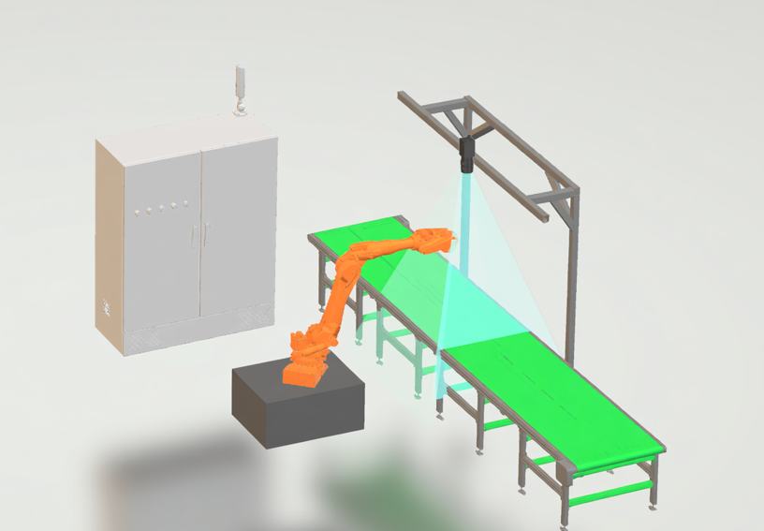
一．
项目描述
●产品名称：气针
●产品材质：金属
●产品颜色：白
●最大工作距离(mm)：不限制
●最小工作距离(mm)：不限制
●搜索范围(mm × mm)：100.0 * 100.0
●最小特征分辨要求(mm)：0.5
●工作节拍(pcs/min)：2
●检测时产品运动速度(m/s)：0
●相机安装方式：眼在手外
●工作距离(mm)：292
方案布局图

Slide 4

二．
项目验证
参数名称 | 参数值
面阵相机型号 | A5031M/CG300
面阵相机类型 | 面阵相机
相机接口类型 | GigE.POE
相机像素 | 640 * 480
镜头型号 | MH0628SP
镜头品牌 | 大华/dahua
镜头焦距 | 6mm
镜头接口 | C
A(工作距离) = 292mm, B(视野宽度) = 110mm, C(视野长度) = 110mm
视野图

Slide 5

二．
项目验证
检测流程示意
检测流程

Slide 6

三．
配置清单
系统构成

Slide 7

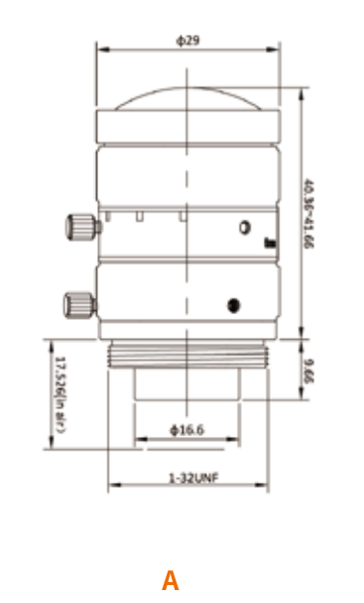
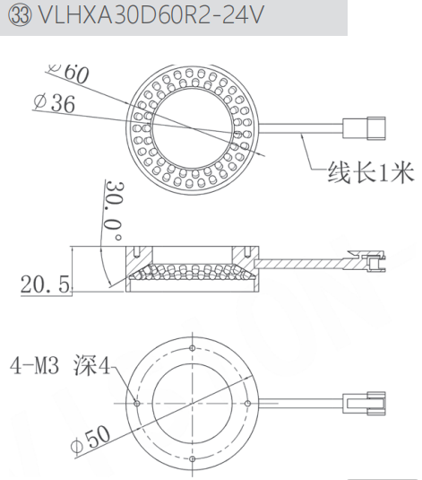
三．
配置清单
尺寸图
相机尺寸图
光源尺寸图
镜头尺寸图

Slide 8
三．
配置清单
序号 | 名称 | 型号 | 单位 | 数量 | 厂家
1 | 面阵相机 | A5031M/CG300 | 台 | 1 | 大华/dahua
2 | 镜头 | MH0628SP | 个 | 1 | 大华/dahua
3 | 光源 | VLHXA30D60R2X-24V | 个 | 1 | 纬朗/VLight
4 | 工控机 | - | 台 | 1 | -
5 | 显示器 | - | 台 | 1 | -
6 | 软件 | MVP | 套 | 1 | 大华/dahua

Slide 9
四．
逻辑流程
逻辑流程
├── 图像采集
│ ├── 相机参数设置
│ │ ├── 选择全局相机设备，配置曝光时间为5ms，增益为50%，伽马值为1.0，对比度为50%
│ │ ├── 设置拉流模式为软触发，单帧超时时间为1000ms
│ ├── 光源控制
│ │ ├── 使用高亮度环形光源，设置亮度为80%，角度为45°以减少反光
├── 预处理
│ ├── 图像增强
│ │ ├── 应用亮度算子，设置最小阈值为150，最大阈值为255，ROI区域选择为整个图像
│ │ ├── 使用对比度算子，将对比度调整至最大值以增强金属表面细节
│ ├── 噪声抑制
│ │ ├── 应用中值滤波，滤波核大小为3x3，ROI区域选择为整个图像
├── 表面缺陷检测
│ ├── 斑点检测
│ │ ├── 设置极性为白底黑点，二值化阈值为200
│ │ ├── 启用面积过滤使能，面积范围设为100-5000像素
│ │ ├── 启用圆度过滤使能，圆度范围设为0.8-1.2
│ │ ├── 启用形态学操作，选择开操作，核大小为3x3
│ ├── 模板匹配
│ │ ├── 训练模板：选择气针标准图像，设置角度范围-10°至+10°，尺度范围0.9-1.1
│ │ ├── 设置最小匹配分数为0.8，最大匹配个数为1
│ │ ├── 启用亚像素高精度定位
├── 结果处理
│ ├── 缺陷判定
│ │ ├── 对斑点检测结果设置缺陷阈值：单个缺陷面积>300像素或数量>5个判定为NG
│ │ ├── 对模板匹配结果设置分数阈值：得分<0.7判定为NG

Slide 10
四．
逻辑流程
│ ├── 输出结果
│ │ ├── 通过OK/NG控件显示检测结果，NG时输出缺陷位置坐标
├── 通信处理
│ ├── 串口配置
│ │ ├── 配置COM3端口，波特率9600，8数据位，无校验，1停止位
│ │ ├── 发送ASCII码：OK时发送"PASS"，NG时发送"FAIL"
├── 统计处理
│ ├── CPK统计
│ │ ├── 记录每次检测的斑点数量和匹配得分
│ │ ├── 设置CPK计算周期为每小时一次，输出CPK值至数据存储模块

Slide 11
五．
评估结果&注意事项
05 评估结果 & 注意事项
现场环境
相机安装
物料一致性
风险点：金属材质反光可能导致图像过曝或暗区细节丢失
解决方案：增加环境光遮蔽措施（如黑色遮光罩）并优化光源角度
风险点：292mm工作距离易受机械振动干扰导致图像模糊
解决方案：采用防震支架+减震垫组合安装方式
风险点：不同批次气针表面氧化程度差异可能影响定位精度
解决方案：建立批次参数库并配置自动增益补偿功能

Slide 12
六．售后服务说明
该设备上线后使用初期，我们会派专人进行全程跟踪： 处理解决可能发生的设备异常； 对现场人员进行培训指导。 设备交付后：售后服务一年。 若客户提出设备升级需求，我们会及时为您提供升级新方案。
联系我们： 邮箱：image@ytzrtx.com 电话：0535-2162897 地址：烟台致瑞图像技术有限公司

Slide 13
THANKS

